Slide 1
Présentation du projet
El Yesse ATBA
Moussa COULIBALY
Amir BERRIOUCHE

Slide 2
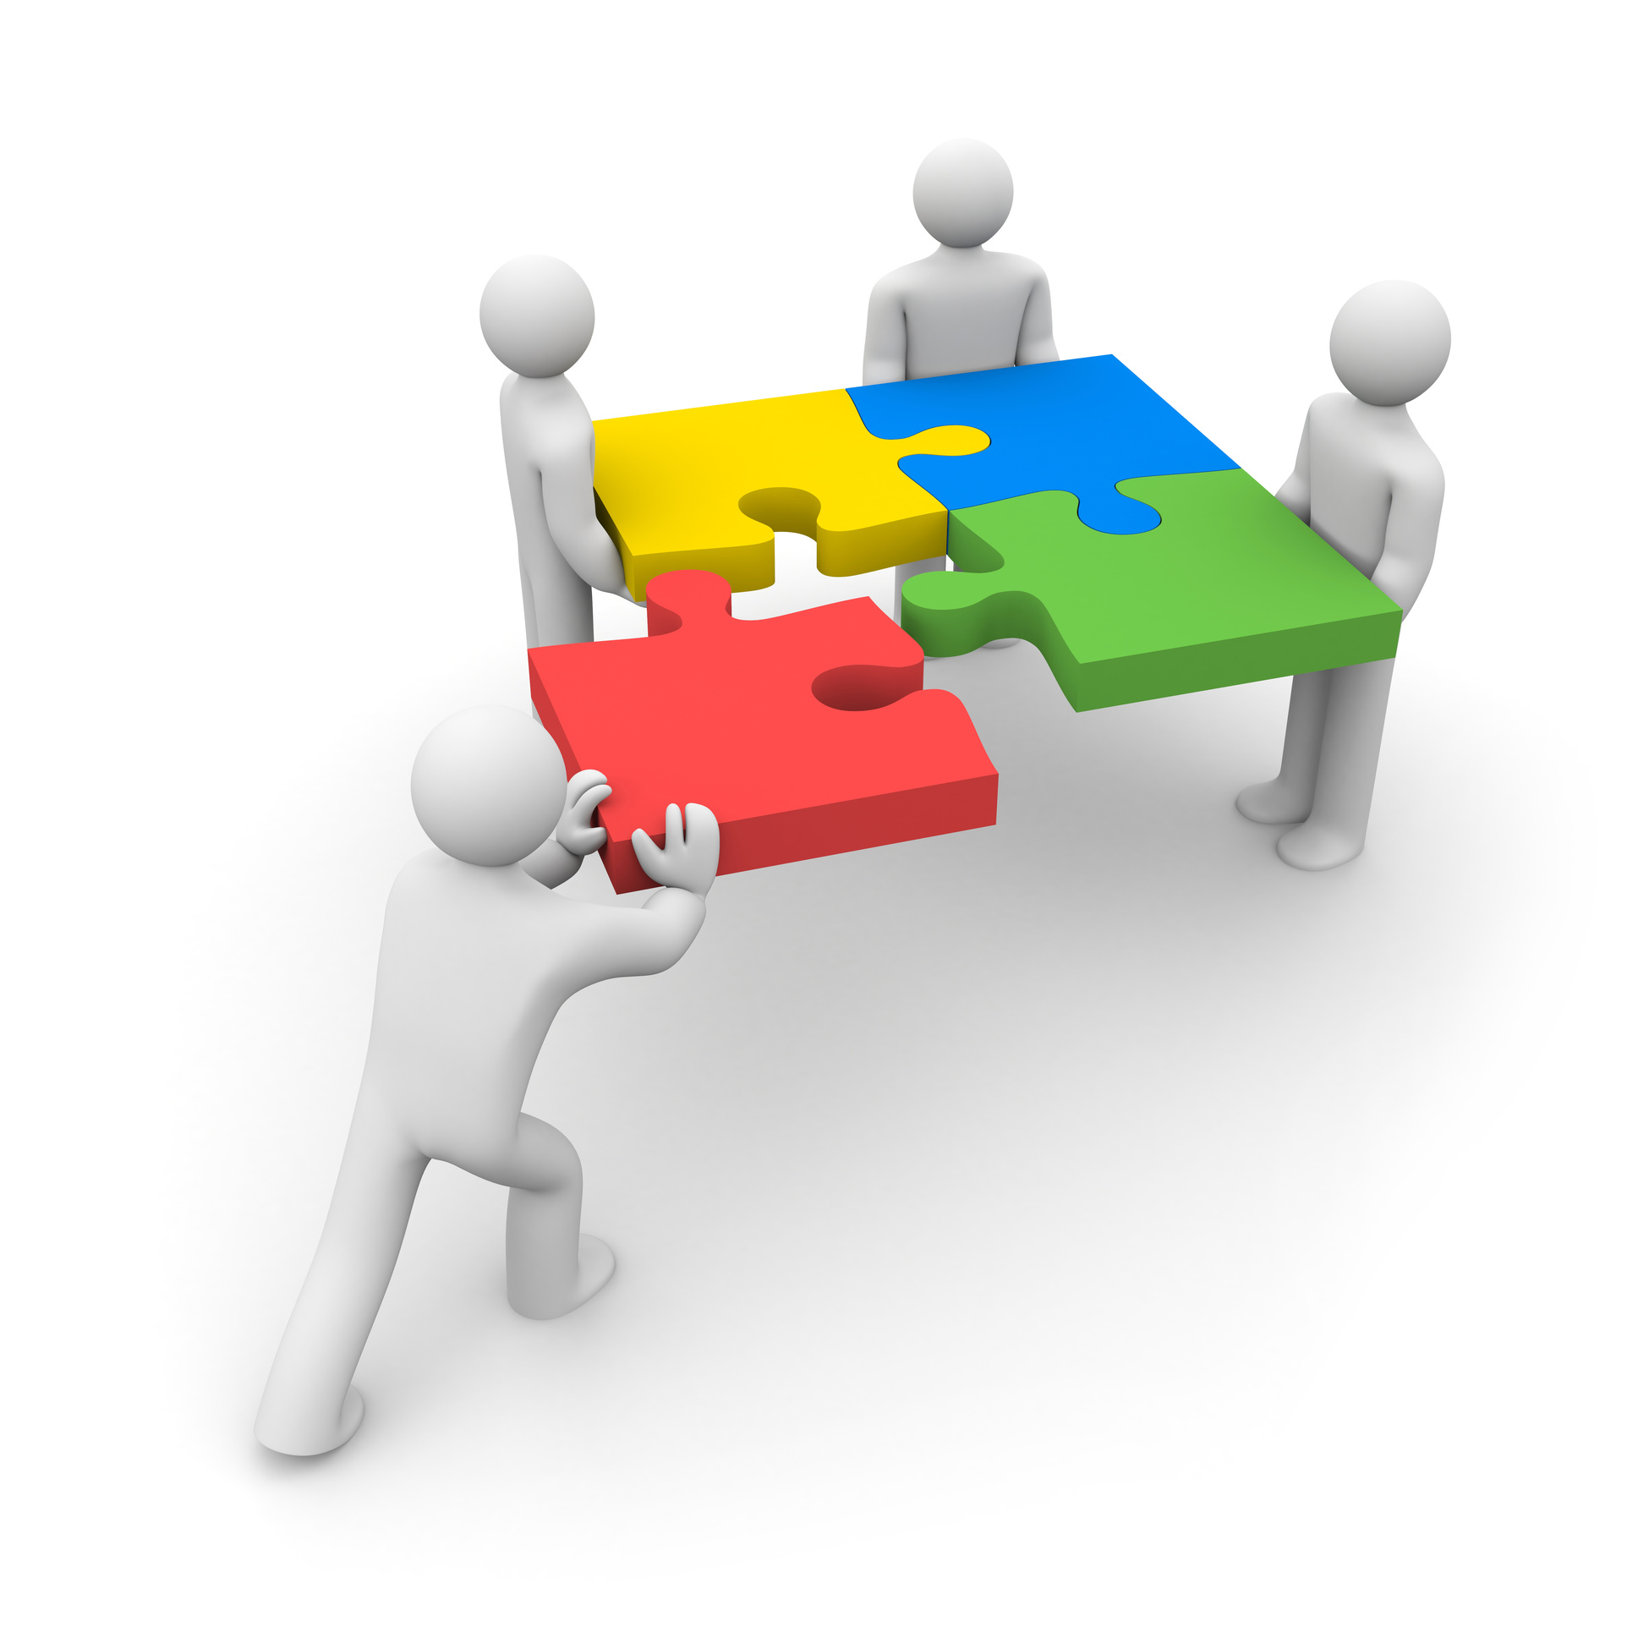
Sommaire :
Présentation du projet
Présentation des attentes
Ce qui a été fait
Méthodes de travail
Démonstration

Slide 3
Objectif principal :
Réaliser un site web de paniers gourmands pour Julie (LPG)
Objectifs intermédiaires :
Comment gérer un projet, utiliser des logiciels comme Github ou Bootstrap, suivi des délais
Projet et attentes :

Slide 4
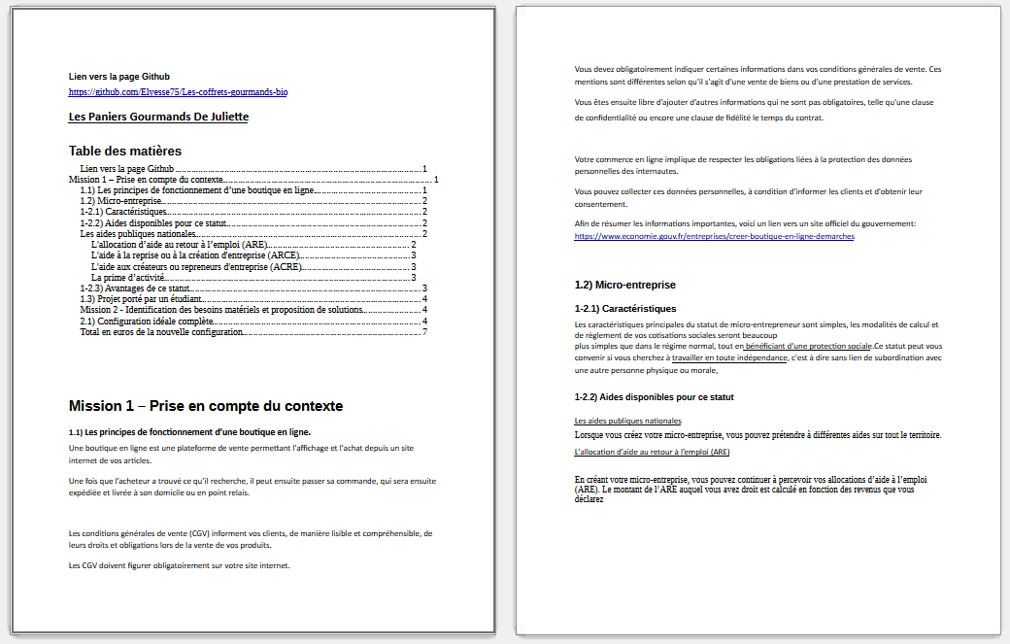

Ce qui a été fait :
Un site web en HTML
Bootstrap
Document aidant la cliente (doc CEJMA)
Logo Bootstrap

Slide 5

Méthodes de travail :
Concertation en début de cours
Répartition du travail
Présentation et assimilation
Conclusion

Slide 6
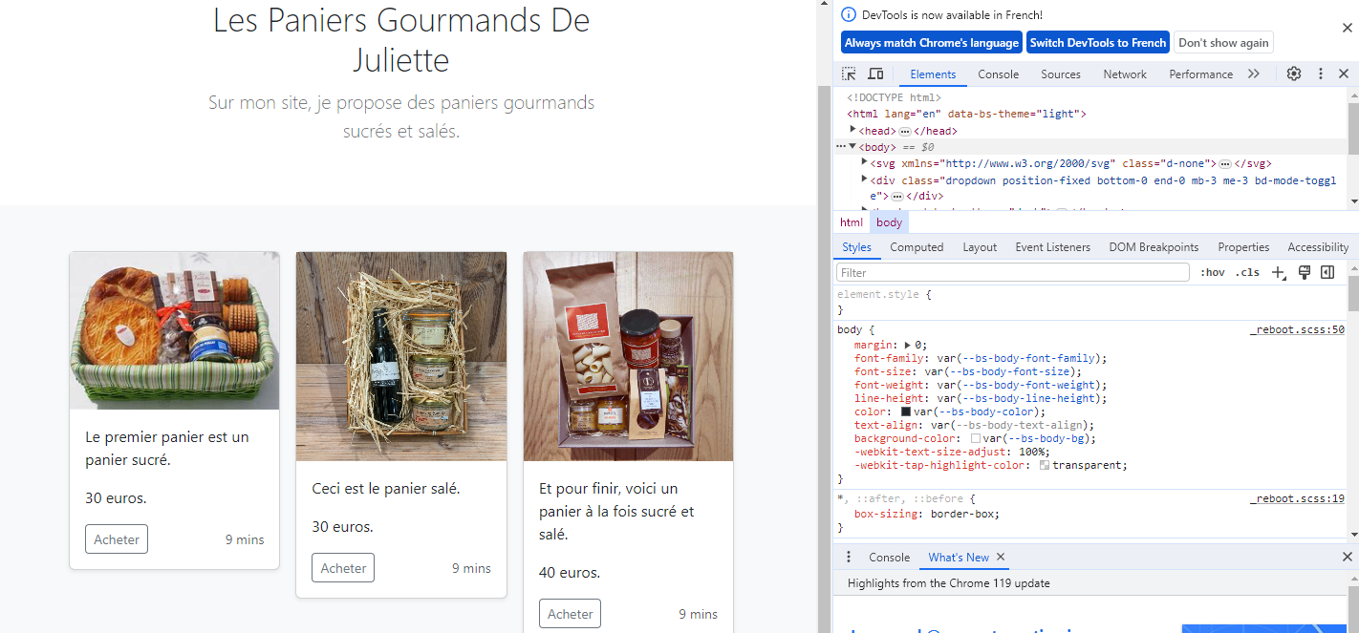
Démonstration :

